Slide 1
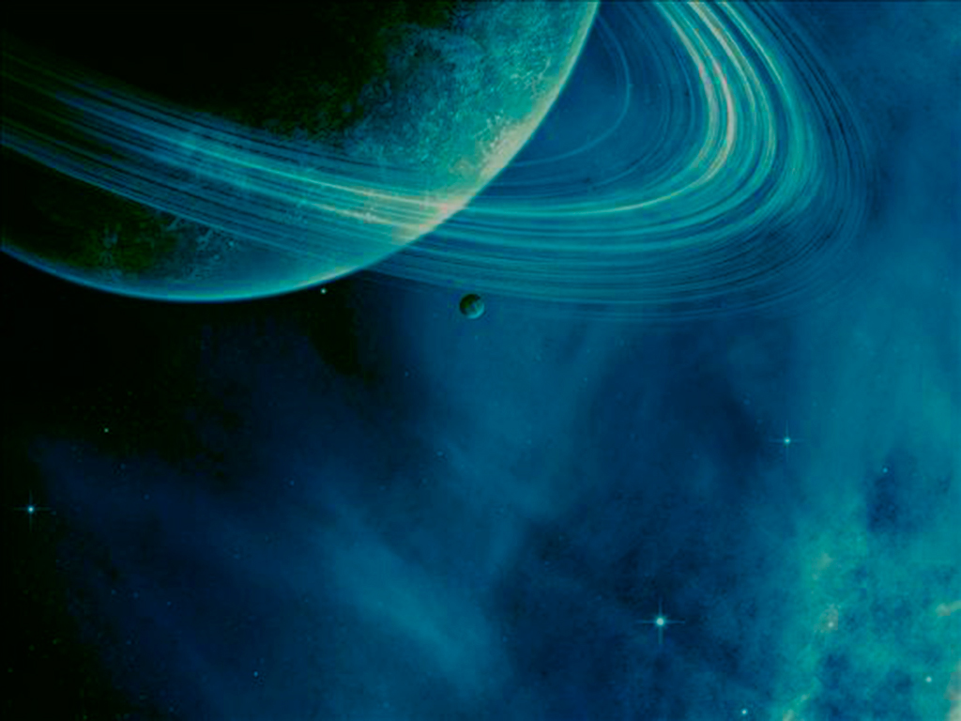
Ежегодный
НОВЫЙ ГОД
ИЕРАРХИЧЕСКОГО СОСТАВА ИДИВО
01.09.2013 года
ПРАЗДНИКИ ИДИВО
ЦИВИЛИЗАЦИЯ ИДИВО

Slide 2
…вы входите в новый год и на вас включается Иерархия. И хитрость Иерархии заключается в том, что в 5-й расе она была шестым горизонтом, Мудростью и Светом, поэтому были Учителя Мудрости. А в 6-й расе она стала седьмым горизонтом – Волей и Духом, теперь Огнём и Волей, Дух теперь даже более свободно развертывается.
7-й Изначально Вышестоящий Синтез «Явленность Огня», Виталий Сердюк 14-15.09.2013 ДИВО 94 Про Новосибирск

Slide 3
…преображением Духа в Метагалактический Дух вы сделали первый шаг на вхождение в Иерархию, только уже Иерархия 6-й расы.
7-й Изначально Вышестоящий Синтез «Явленность Огня», Виталий Сердюк 14-15.09.2013 ДИВО 94 Про Новосибирск

Slide 4
Мы свободно ходим в Дом, мы свободно ходим по разным Владыкам, а оказывается, даже если мы ходим по Владыкам и общаемся с ними, не факт, что своим Служением мы входим в состав Иерархии.
Вот в состав ИДИВО, Дома, мы входим. Почему? Потому что мы служим в Доме. То есть, мы Служим в 32-й Ипостаси Синтеза и в её состав входим, а Иерархия – это 31-я Ипостась Синтеза и надо ещё суметь войти в её состав. А в её состав входят только внутренней подготовкой, работой над собой.
То есть, Иерархия занимается развитием внутреннего состояния Человека.
7-й Изначально Вышестоящий Синтез «Явленность Огня», Виталий Сердюк 14-15.09.2013 ДИВО 94 Про Новосибирск

Slide 5
Поэтому очень чётко вы должны осознать, вы сейчас сделали первый шаг для вхождения в Иерархию Новой Эпохи, но не факт, что вы быстро туда попадете.
Как многие наши Ведущие и даже опытные туда до сих пор не попали.
Потому что Служение в Доме предполагает внутреннюю работу, она есть, но Иерархия предполагает не просто внутреннюю работу, а определенные Качества и Свойства, которые ты вырабатываешь в этом. И определенные Методы и Правила, которые ты исполняешь этим, чтобы быть в Иерархии.
7-й Изначально Вышестоящий Синтез «Явленность Огня», Виталий Сердюк 14-15.09.2013 ДИВО 94 Про Новосибирск

Slide 6
…в Дом Отца вы входите, благодаря Отцу. Если вы поверили в Отца, Отец вас принимает в своем Доме. И здесь срабатывает принцип, что мы все – дети Отца.
А вот Иерархия принимает не всех подряд, а только тех, кто служит, …но служит корректно и адекватно. …представляет ценность для развития биологического человека в других людях. То есть, наработал в себе некое ценное качество, которое эманирует и помогает преобразиться другим.
Христос был первым Человеком, который ввел Душу, он не мог не быть частью Иерархии, потому что это ценное качество, которое он эманировал, чтобы другие люди приобрели Душу.
7-й Изначально Вышестоящий Синтез «Явленность Огня», Виталий Сердюк 14-15.09.2013 ДИВО 94 Про Новосибирск

Slide 7
…в Иерархии… должно быть поручение. Если ты исполняешь поручение, ты вошёл в состав Иерархии.
Поручение в составе Иерархии – это поручение по развитию отдельных выражений Человека.
И в 5-й расе в Иерархию входили Ученики или Чело. Как мне Отец заявил, …что Чело – это неразвитый Человек. Он потом мне добавил: «Если хочешь жёстче – недоразвитый Человек».
Поэтому в Новой Иерархии понятие «Чело» ушло, все Человеками становимся.
7-й Изначально Вышестоящий Синтез «Явленность Огня», Виталий Сердюк 14-15.09.2013 ДИВО 94 Про Новосибирск

Slide 8
И вот возникает, что ценное вы собой можете привнести в диаспору Человечества, какое ценное качество, какое ценное свойство? Какую деятельность, выводящую на какую-то ценность в развитии Человека?
Понятно, может быть какое-то Служение, которое вам поручат Владыки, но обязательно с ценностью развития Человека.
И вот есть разные виды Служения, которые развивают Человека и Человечество. Если это развивает, то в состав Иерархии вас рано или поздно примут. Если вы становитесь в этом устойчивы, и кроме поручения вы ещё обладаете Силой Духа, Силой Воли в Новой Иерархии, концентрацией Огня, потому что Иерархия развивается Огнем и Волей теперь.
Кроме того, что вы умеете что-то делать с частью, и ценны этим. И тогда в состав Иерархии вас принимают.
7-й Изначально Вышестоящий Синтез «Явленность Огня», Виталий Сердюк 14-15.09.2013 ДИВО 94 Про Новосибирск

Slide 9
И вот с этого месяца начала действовать и включилась в полноту Иерархия 6-й расы.
И всё то святое и высокое, что мы знали по Иерархии пятой расы и плюс всё то, что мы не знаем и будет развёрнуто в перспективе, теперь включается в Иерархию шестой, кроме Служения в Доме Отца.
При этом Иерархия будет готовить Учеников для настоящего Служения в Доме Отца. Но она будет повышать их личную компетентность и глубину возможностей.
7-й Изначально Вышестоящий Синтез «Явленность Огня», Виталий Сердюк 14-15.09.2013 ДИВО 94 Про Новосибирск

Slide 10
И вот, мы с вами как раз попадаем в знаменитое время: первый месяц Иерархии, очень важное время.
В пятой расе тоже был первый месяц Иерархии, с которого всё началось. У вас сейчас идёт первый Синтез, где не только Дом Отца работает, а где включилась Иерархия (в холле радостные крики, поздравления, фейерверки). Это салют в честь её включения…
7-й Изначально Вышестоящий Синтез «Явленность Огня», Виталий Сердюк 14-15.09.2013 ДИВО 94 Про Новосибирск

Slide 11
А Иерархия с этого месяца включается для всех, а не только для нас. И это индивидуальная подготовка к Служению.
И мы вас очень долго, в принципе, много лет приучаем наших Ведущих и Чело уметь быть с Владыкой. Владыки, ведущие вас – это, фактически, Владыки, ведущие вас куда? В Иерархию. Или ведущие вас где? В Иерархии, если у вас есть поручение. В Иерархии на какое-то Служение.
…поручение в Доме Отца и поручение в Иерархии – это разные вещи, они иногда совпадают, но чаще всего нет.
В Иерархии есть закон: «Уметь, дерзать, устремляться и молчать». Скажешь что-то – прекратится поручение.
7-й Изначально Вышестоящий Синтез «Явленность Огня», Виталий Сердюк 14-15.09.2013 ДИВО 94 Про Новосибирск

Slide 12
Иерархии отрабатывают эталонного или идеального Человека в каждом из нас и во многих.
И мы должны различать с вами, начиная с этого месяца, милосердие Отца, который всех призывает на службу в Дом Отца.
Отец начинает собирать детей своих обратно в Дом Отца, чтоб они перешли выше в Метагалактику и пошли дальше. Это наше Служение Дому Отца.
И Иерархия, где Иерархия отбирает самых качественных на ту или иную тему, которые могут помочь всем, даже в Доме Отца, стать ещё более качественными.
…отбор идёт очень жёстко, потому что, имея право иерархически влиять на других, ты не имеешь права быть неадекватным в тех или иных состояниях, качествах и свойствах. Причём неадекватность не мы с вами оцениваем, а Отец и Владыки Иерархии.
7-й Изначально Вышестоящий Синтез «Явленность Огня», Виталий Сердюк 14-15.09.2013 ДИВО 94 Про Новосибирск

Slide 13
Вот такая песня у нас начинается с этого месяца, вернее, начинает продолжаться после завершения Иерархии пятой расы. Кто знает, когда она завершилась? Окончательно три года назад, два года назад окончательно ушли все её рецидивы.
…Владыки Иерархии ушли в 1899 году. И вот с 1899 года настоящая Иерархия восстанавливается только в 2011. Иерархии не было 112 лет на Планете. Настоящей, той, которую вы читали в «Двух жизнях», у «Фалеса Аргивянина». С 1999 года были попытки её восстановить, в том числе и нами, с переменным успехом. Но Иерархия начинала выражаться, а вот в состав Иерархии никто не входил.
7-й Изначально Вышестоящий Синтез «Явленность Огня», Виталий Сердюк 14-15.09.2013 ДИВО 94 Про Новосибирск

Slide 14
То есть, мы следовали Иерархии, а состава из новых людей в ней не было. А если нет состава из физических людей, а только Владыки там – это лишь Иерархия, которая начинает свой Путь.
И вот это у нас сработало только фактически в конце весны, летом – первая группа Ведущих туда вошла.
Но официально Иерархия вступила в действие только вот сейчас – с 1-го сентября этого года, через 112 лет после ухода Владык с Планеты.
7-й Изначально Вышестоящий Синтез «Явленность Огня», Виталий Сердюк 14-15.09.2013 ДИВО 94 Про Новосибирск

Slide 15
А реально Иерархия начала включаться 3-го августа этого года, когда на Планету пришёл Отец – это был знак возвращения Отца из Пралайи.
А в момент прихода Отца вокруг нашей группы на Съезде стояли Ипостаси Основ и Ипостаси Синтеза – весь состав Иерархии. Такой физически концентрированный сюжет.
Вот с 3-го августа можно отмечать День Рождения Иерархии и прихода Изначально Вышестоящего Отца.
Иерархия в команде своей – это передовой отряд человечества, на который опирается Отец. И, оценивая который, оценивают всю нашу Планету. И каждый в Иерархии имеет свою ценность и единицу, свою глубину свободы воли, свои права и свои действия, причём широкие права.
7-й Изначально Вышестоящий Синтез «Явленность Огня», Виталий Сердюк 14-15.09.2013 ДИВО 94 Про Новосибирск

Slide 16
Иерархия Новой Эпохи будет намного сложнее, потому что в предыдущей Иерархии мы знали 7 Лучей Владык, а теперь 32 Ипостаси…. И новая Иерархия – это примерно …восемь с половиной тысяч единиц Служения.
Раньше мы знали 10 человек, теперь придётся узнавать 8 500, причём это только руководителей, то есть, Владык и Ипостасей Основ, Владык и Владычиц. Поэтому масштаб новой Иерархии просто грандиозный.
7-й Изначально Вышестоящий Синтез «Явленность Огня», Виталий Сердюк 14-15.09.2013 ДИВО 94 Про Новосибирск

Slide 17
…даже в нашей одной Метагалактике масштаб материи ужасен. А этим управляют 32-е пары Владык. Если привлечь сюда другие Метагалактики и посмотреть масштабами материю, и мы должны представить себе какой масштаб управления в Иерархии.
А именно Иерархия управляет всей материей, подбирая эталонных людей, которые своими эманациями, так же как и Отец, сотворяют и организуют эту материю.
Смысл Иерархии – это отбор единиц, которые умеют что-то делать, очень ценное это дело, прежде всего внутреннее, эманирует из них настолько, что определяет развитие всего человечества. Все другие нахождения в составе Иерархии смысла не имеют.
7-й Изначально Вышестоящий Синтез «Явленность Огня», Виталий Сердюк 14-15.09.2013 ДИВО 94 Про Новосибирск

Slide 18
Вот когда вы это осознаете, реальные масштабы, вы увидите, что Иерархия этим занимается, а далее начинается Дом Отца, внутри которого рождаются все те условия, чем занимается Иерархия.
Мы с вами служим в Доме Отца.
А теперь нам надо: служа в Доме Отца найти ещё своё Иерархическое место. По накоплениям нашего Духа, по записям наших возможностей и так далее.
…масштаб многих из нас внутри совершенно не известен нам снаружи.
Вот это и есть Иерархия: внешне ты человек, и Отец внешне человек, и Владыки внешне человеки, а внутри совсем иная мощь и масштабы. Вот если это проживается – это Иерархия. Это и есть Иерархическое выражение.
7-й Изначально Вышестоящий Синтез «Явленность Огня», Виталий Сердюк 14-15.09.2013 ДИВО 94 Про Новосибирск

Slide 19
И вот Иерархия теперь это пытается уравновесить и Служением Домом Отца мы начинаем это развивать.
Поэтому с этого момента все вы начинаете путь не только в Дом Отца, что было до этого сентября, а теперь мы официально должны чётко сказать, что у нас двуединый Путь: в Дом Отца и в Иерархию.
По простому Закону: Отец насыщает собою всем, что имеет сам, тебя, каждого, как своего сына, дочь, как свою клеточку, как Омегу. А потом Иерархия смотрит на тех, кто чему-то научился, кто на что способен и кто упорен пойти дальше и расширить свой взгляд на чёткое и однозначное иерархическое Служение. Вот это Путь Метагалактики.
7-й Изначально Вышестоящий Синтез «Явленность Огня», Виталий Сердюк 14-15.09.2013 ДИВО 94 Про Новосибирск

Slide 20
То есть, Отец приглашает и даёт то, чего нам не просто не по подготовке, не по сознанию, а вообще даже по восприятию сложно понять, что это такое. И Отец нас обучает всему этому, потом учит Служить во всём этом.
И только потом, вот сейчас, приходит Иерархия и говорит: «Начнём отбирать лучших в состав Иерархии».
Причём Иерархия отбирает со всех сторон: и из Дома Отца, и может отбирать из человечества, приводя сюда, чтобы доподготовились.
…Причём, у Иерархии нет границ вашего этого воплощения.
7-й Изначально Вышестоящий Синтез «Явленность Огня», Виталий Сердюк 14-15.09.2013 ДИВО 94 Про Новосибирск

Slide 21
Вот так, в принципе, наша команда и вы, в том числе, и здесь сидящие некоторые участвовали в восстановлении Иерархии.
Естественно, Иерархия вам за это благодарна и никакое ваше действие без внимания не останется.
В Иерархии всё идёт во внимание, но при этом никто не отменял, что вы сами должны создать ту ценность собою, чтобы стать Сотрудником Иерархии, или как в 5-й расе: стать членом, частью Иерархии. Никаких коллективных входов больше не будет. Только индивидуально! Закон: коллективный вход в Дом, индивидуальный – в Иерархию.
7-й Изначально Вышестоящий Синтез «Явленность Огня», Виталий Сердюк 14-15.09.2013 ДИВО 94 Про Новосибирск

